Slide 1
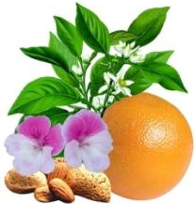
Серия «AROMACOSMETICS»
Каталог продукции
ОАО «Фармацевтическая фабрика Санкт-Петербурга»

Slide 2
Серия «AROMACOSMETICS»
Серия «AROMACOSMETICS» – 100% натуральные эфирные и базисные масла, а также косметическая продукция на их основе: масла для тела, кремы для рук и ног, антицеллюлитные средства, средства по уходу за волосами.
Основу продуктов серии «AROMACOSMETICS» составляют масла, получаемые из растительных материалов: цветов, листьев, корней, плодов и семян только теми методами, которые способствуют максимально полному сохранению всех полезных компонентов.
В производстве нашей косметической продукции используются только те компоненты, безопасность и эффективность которых подтверждена. Производственное оборудование и применяемые упаковочные материалы соответствуют самым высоким стандартам качества.
Вся косметическая продукция изготовлена в соответствии со стандартами качества фармацевтического производства.

Slide 3
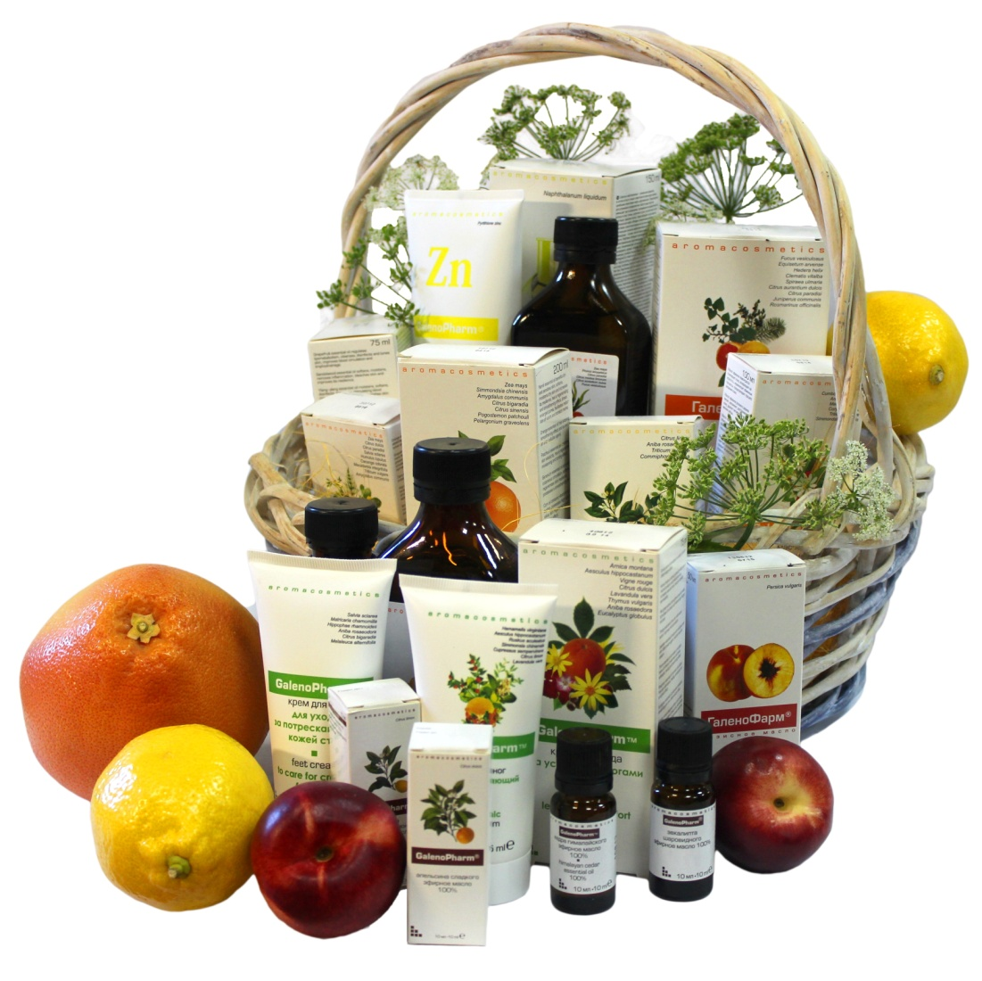
Серия «AROMACOSMETICS»
Серия «AROMACOSMETICS» включает:
Базисные масла
Эфирные масла
Масла для тела
Антицеллюлитную линию
Кремы для тела
Средства по уходу за волосами

Slide 4
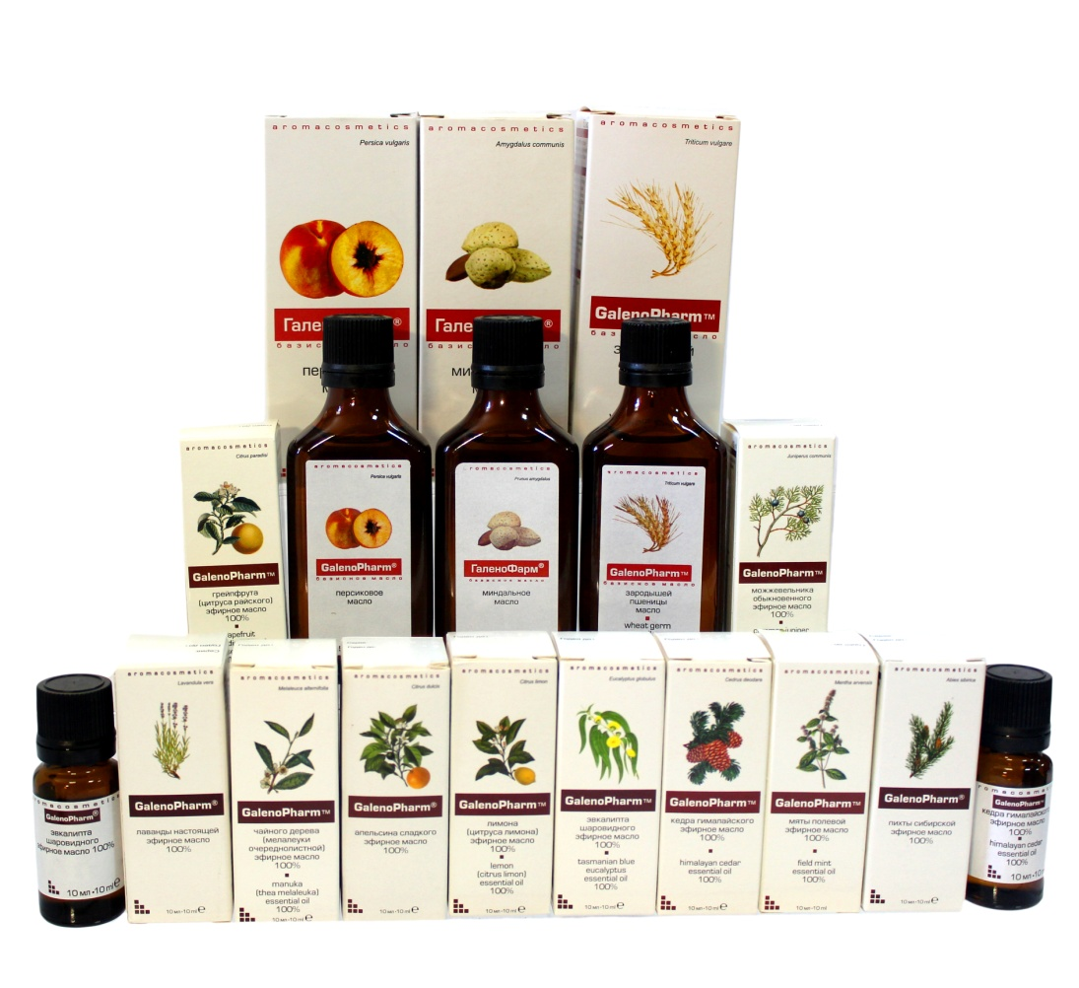
Серия «AROMACOSMETICS»
Базисные и эфирные масла
Базисные растительные масла – 100% натуральные масла; содержат природный набор жирорастворимых витаминов и микроэлементов, благотворно воздействующих на кожу.
Эфирные масла не содержат химических копий природных масел и являются натуральными природными продуктами. Могут использоваться в чистом виде или в смеси с базисными маслами.

Slide 5
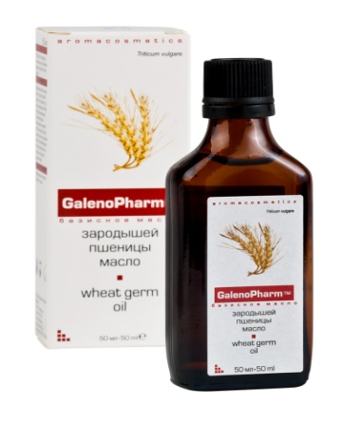
Серия «AROMACOSMETICS»
Базисные масла: Масло зародышей пшеницы
100% масло из зародышей пшеницы,
полученное методом холодного прессования
Масло зародышей пшеницы серии «AROMACOSMETICS» является эффективным средством для ухода за кожей лица и тела, особенно при склонности к сухости. Увлажняет, оказывает питающее, регенерирующее, разглаживающее и антиоксидантное действия, обладает прекрасными очищающими свойствами. Способствует заживлению кожи после ожогов и воспалений. Содержит пальмитиновую, стеариновую, олеиновую, линолиевую и линоленовую кислоты, большой комплекс витаминов и аминокислот.
Может использоваться как в чистом виде, так и в смеси с другими базисными и эфирными маслами серии «AROMACOSMETICS». Особенно эффективно при использовании в качестве массажного масла.
Применение: для ухода и массажа нанести небольшое количество масла на кончики пальцев и растереть;
для очищения кожи лица нанести несколько капель на смоченный в теплой воде и отжатый тампон и протереть кожу.

Slide 6
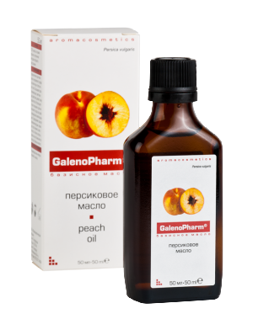
Серия «AROMACOSMETICS»
Базисные масла: Персиковое масло
100% масло из семян персика,
полученное методом холодного прессования
Масло персиковое серии «AROMACOSMETICS» является эффективным и натуральным средством для ухода за кожей любого типа. Оказывает разглаживающее и смягчающее действия, делает кожу бархатистой. Маска из подогретого персикового масла предохраняет кожу от появления морщин, помогает восстановить эластичность. Содержит глицериды пальмитиновой, олеиновой и линолиевой кислот. Благодаря содержанию витамина В_{15,} обладающего высокой биологической активностью, масло стимулирует обменные процессы и способствует профилактике увядания кожи.
Может использоваться как в чистом виде, так и в смеси с другими базисными и эфирными маслами серии «AROMACOSMETICS».
Применение: для ухода и массажа нанести небольшое количество масла на кончики пальцев и растереть;
маска для лица: разогреть масло примерно до 37 °С, смочить им тонкий слой ваты или бинта и приложить к лицу на 20-30 мин.;
для очищения: нанести несколько капель на смоченный в теплой воде и отжатый тампон и протереть кожу.

Slide 7
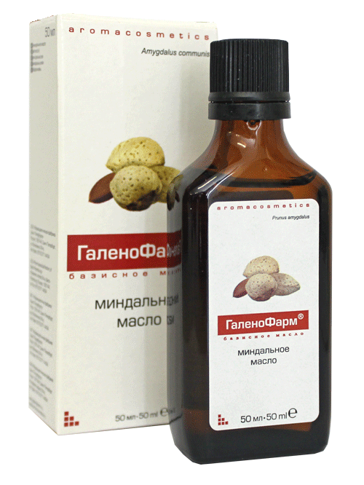
Серия «AROMACOSMETICS»
Базисные масла: Миндальное масло
100% масло из косточек миндаля
полученное методом холодного прессования
Масло миндальное серии «AROMACOSMETICS» является превосходным средством для ухода за кожей, особенно чувствительной, склонной к раздражению и аллергическим реакциям. Успокаивает, питает, смягчает, увлажняет и разглаживает кожу. Повышает упругость. Питая корни волос, является одним из мощных стимуляторов их роста и укрепления. Масло можно использовать для снятия макияжа с глаз. Это одновременно питает и укрепляет ресницы. Содержит глицериды олеиновой и линолиевой кислот, фермент эмульсин, витамины и микроэлементы.
Может использоваться как в чистом виде, так и в смеси с другими базисными и эфирными маслами серии «AROMACOSMETICS».
Применение: для ухода и массажа нанести небольшое количество масла на кончики пальцев и растереть;
маска для волос: нанести на вымытые и влажные волосы разогретое примерно до 37 °С масло, втирать в кожу головы и корни волос, оставшееся на поверхности масло равномерно распределить с помощью расчески по всей длине волос, длительность процедуры – 1-1,5 часа;
для очищения: нанести несколько капель на смоченный в теплой воде и отжатый тампон и протереть кожу.

Slide 8
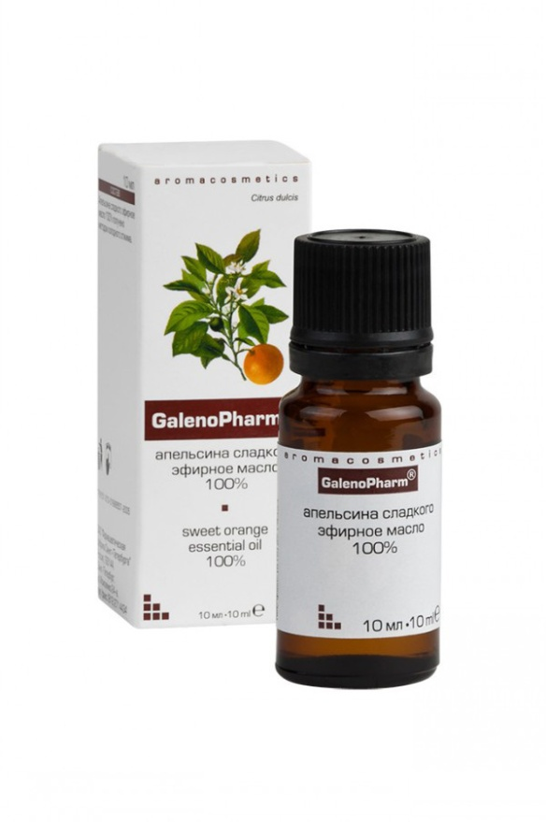
Серия «AROMACOSMETICS»
Эфирные масла: Масло эфирное 100% апельсина сладкого
Масло эфирное апельсина сладкого серии «AROMACOSMETICS» широко применяется в составе масляных смесей для массажа, а также для ухода за сухой и нормальной кожей лица, при угревой сыпи, для очищения кожи. Обладает разглаживающим и тонизирующим действиями. Используется в ароматерапии в качестве дополнительного компонента при лечении различных заболеваний. Обладает успокаивающим действиеи. Повышает сопротивляемость организма к инфекциям, в том числе к возбудителям различных простудных заболеваний.
Применение: масло может применяться одним из следующих способов: ванна – из расчета 5-ти капель на полную ванну; массаж смесью 10 мл. базисного масла, например, миндального, и 1-2 капель эфирного масла, аромалампа – смесью 50 мл. воды и 1-2 капель эфирного масла; в аромамедальоне с 1-2 каплями эфирного масла.

Slide 9
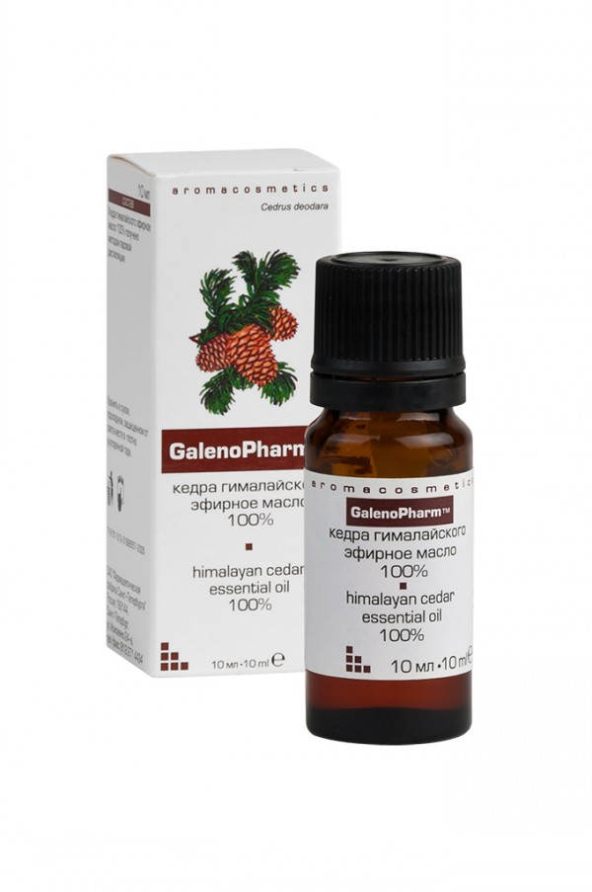
Серия «AROMACOSMETICS»
Эфирные масла: Масло эфирное 100% кедра гималайского
Масло эфирное кедра гималайского серии «AROMACOSMETICS» применяется в составе масляных смесей для массажа, а также при повышенной жирности кожи, угревой сыпи, различных раздражениях, повышенной потливости ладоней и стоп. Способствует укреплению корней волос, нормализует состояние кожи головы, устраняет перхоть. Используется в ароматерапии в качестве дополнительного компонента при простудных заболеваниях. Обладает тонизирующим действием.
Применение: масло может применяться одним из следующих способов: ванна – из расчета 5-ти капель на полную ванну; массаж смесью 10 мл. базисного масла, например, миндального, и 1-2 капель эфирного масла, аромалампа – смесью 50 мл. воды и 1-2 капель эфирного масла; в аромамедальоне с 1-2 каплями эфирного масла.

Slide 10
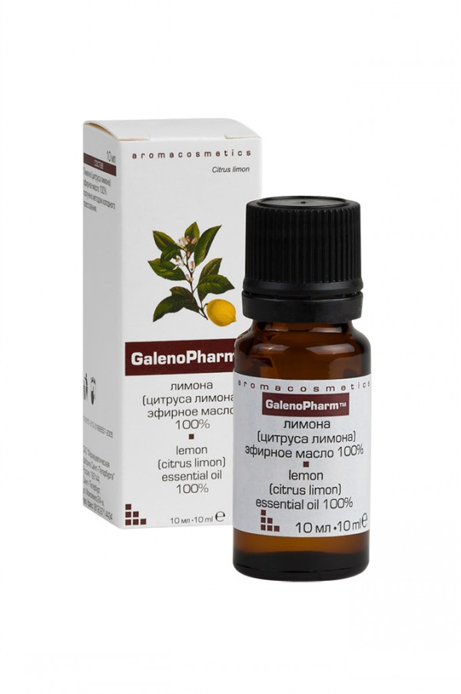
Серия «AROMACOSMETICS»
Эфирные масла: Масло эфирное 100% лимона (цитруса лимона)
Масло эфирное лимона серии «AROMACOSMETICS» применяется в составе масляных смесей для улучшения цвета лица, при целлюлите, угревой сыпи. Очищает, отбеливает, тонизирует, разглаживает. Способствует уменьшению выраженности веснушек и пигментных пятен, проявлению сосудистого рисунка. Является естественным осветлителем. Оказывает благоприятное действие на состояние ногтей. Снижают проявления укусов насекомых. Используется в ароматерапии в качестве дополнительного компонента при различных заболеваниях. Обладает положительным действием на эмоциональную сферу человека.
Применение: масло может применяться одним из следующих способов: ванна – из расчета 5-ти капель на полную ванну; массаж смесью 10 мл. базисного масла, например, миндального, и 1-2 капель эфирного масла, аромалампа – смесью 50 мл. воды и 1-2 капель эфирного масла; в аромамедальоне с 1-2 каплями эфирного масла.

Slide 11
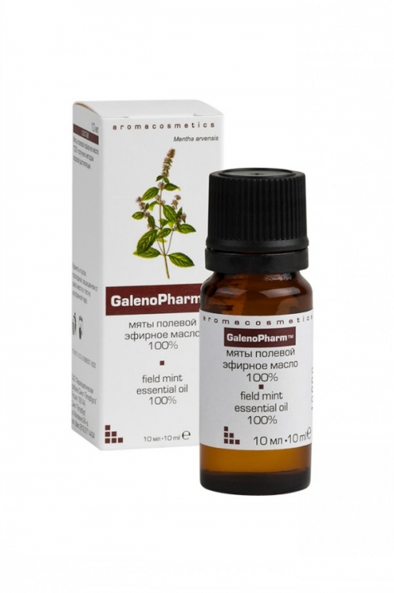
Серия «AROMACOSMETICS»
Эфирные масла: Масло эфирное 100% мяты полевой
Обладает общим тонизирующим, обезболивающим, спазмолитическим, антисептическим, отхаркивающим, жаропонижающим, противовоспалительным, освежающим действием. Повышает сопротивляемость организма, активизирует работу мозга.
В косметике используется в составе масляных смесей для ухода за увядающей, смешанной кожей, уменьшения сосудистого рисунка, улучшения цвета лица, устранения жирного блеска, при угревой сыпи. Смягчает кожу, улучшает состояние жирных волос.
Применение: масло может применяться одним из следующих способов: ванна – из расчета 5-ти капель на полную ванну; массаж смесью 10 мл. базисного масла, например, миндального, и 1-2 капель эфирного масла, аромалампа – смесью 50 мл. воды и 1-2 капель эфирного масла; в аромамедальоне с 1-2 каплями эфирного масла.

Slide 12
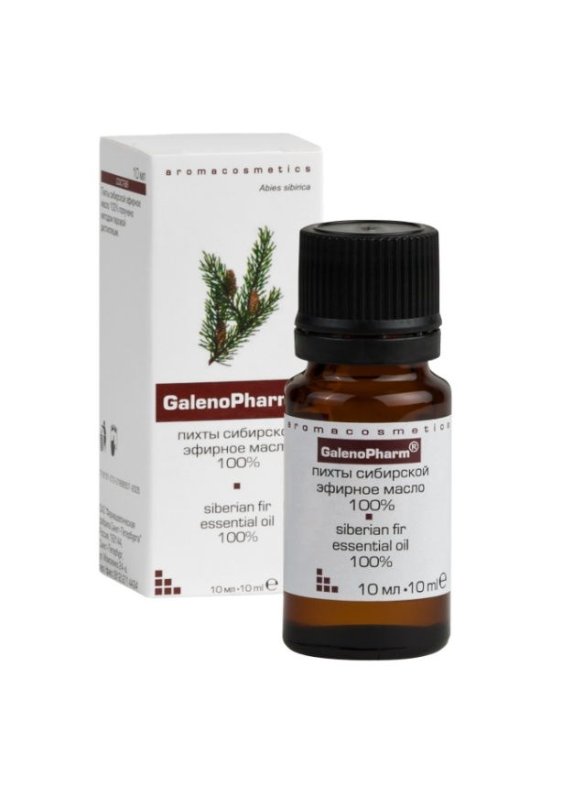
Серия «AROMACOSMETICS»
Эфирные масла: Масло эфирное 100% пихты сибирской
Благодаря своим целебным свойствам и быстрому действию на организм масло эфирное пихты сибирской серии «AROMACOSMETICS» поможет справиться с различными недомоганиями и восстановить общее физиологическое равновесие организма. Повышает сопротивляемость организма к инфекциям. Может применяться как дополнение при лечении различных заболеваний. При местном применении масло пихты оказывает антисептическое, противовоспалительное и дезодорирующее действия.
Применение: масло может применяться одним из следующих способов: ванна – из расчета 5-ти капель на полную ванну; массаж – смесью 10 мл. базисного масла, например, персикового, и 1-2 капель эфирного масла; аромалампа – смесью 50 мл. воды и 1-2 капель эфирного масла; в аромамедальоне – с 1-2 каплями эфирного масла.

Slide 13
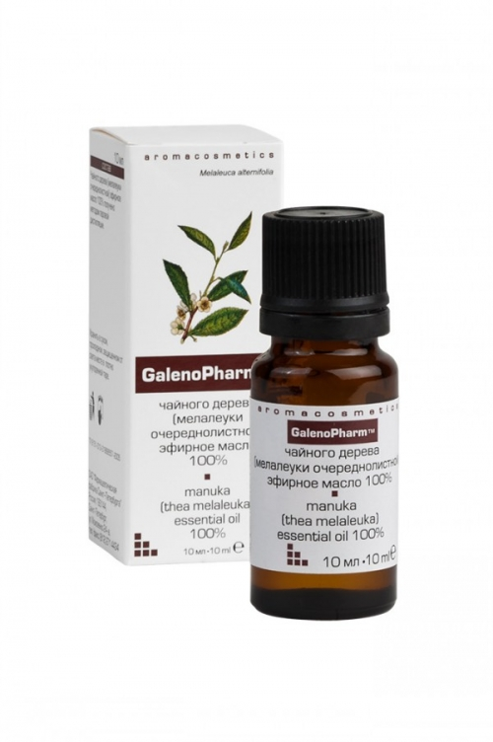
Серия «AROMACOSMETICS»
Эфирные масла: Масло эфирное 100% чайного дерева
Благодаря своим целебным свойствам и быстрому действию на организм масло чайного дерева серии «AROMACOSMETICS» оказывает успокаивающее, отхаркивающее, общее стимулирующее, противовирусное, антибактериальное, противогрибковое и противозудное действие. В косметике применяется в составе масляных смесей для очищения кожи и снятия раздражения. Обладает разглаживающим действием.
Применение: масло может применяться одним из следующих способов: ванна – из расчета 5-ти капель на полную ванну; массаж – смесью 10 мл. базисного масла, например, персикового, и 1-2 капель эфирного масла; аромалампа – смесью 50 мл. воды и 1-2 капель эфирного масла; в аромамедальоне – с 1-2 каплями эфирного масла.

Slide 14
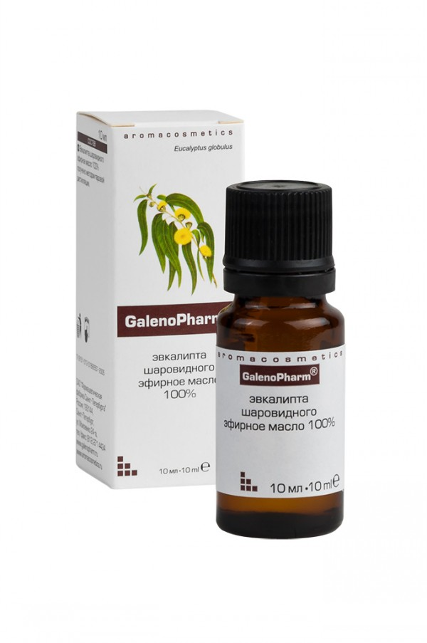
Серия «AROMACOSMETICS»
Эфирные масла: Масло эфирное 100% эвкалипта шаровидного
Масло эфирное эвкалипта шаровидного серии «AROMACOSMETICS» оказывает противомикробное, заживляющее, противовоспалительное действия. Используется в ароматерапии в качестве дополнительного компонента при различных инфекциях верхних дыхательных путей и кашле. В составе масляных смесей используется для массажа, особенно при мышечном переутомлении и для укрепления корней волос.
Применение: масло может применяться одним из следующих способов: ванна – из расчета 5-ти капель на полную ванну; массаж – смесью 10 мл. базисного масла, например, персикового, и 1-2 капель эфирного масла; аромалампа – смесью 50 мл. воды и 1-2 капель эфирного масла; в аромамедальоне – с 1-2 каплями эфирного масла.

Slide 15
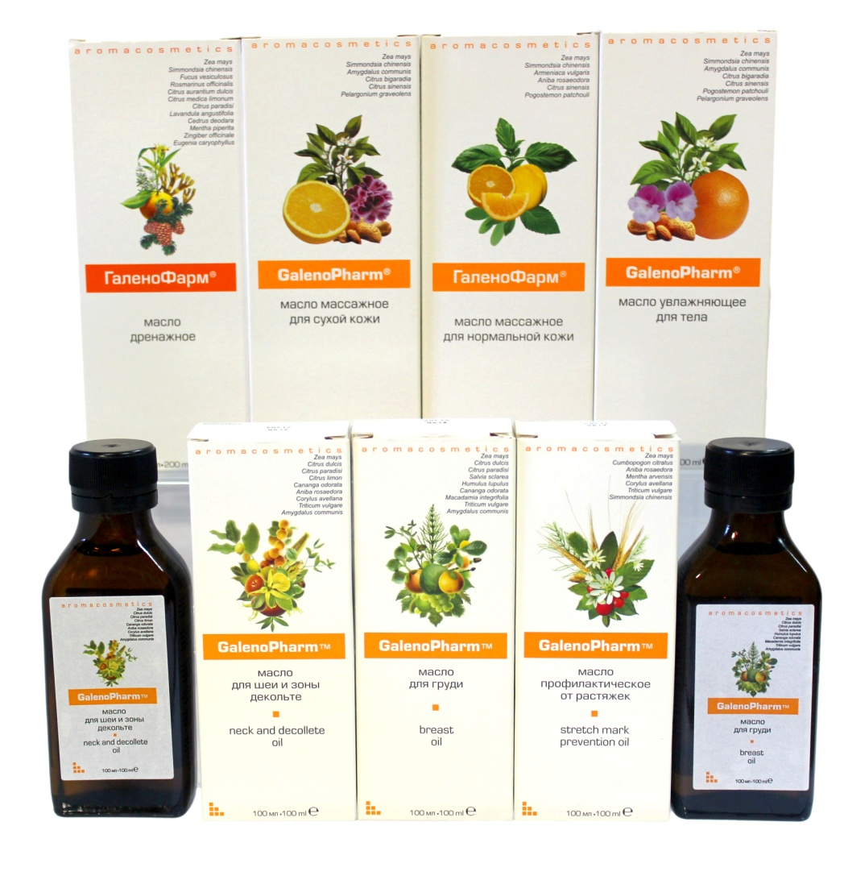
Серия «AROMACOSMETICS»
Масла для тела
Масла для тела предназначены для ежедневного ухода за кожей тела. Масла увлажняют и разглаживают кожу, повышают ее упругость и эластичность. Легко наносятся и быстро впитываются, не оставляя на коже жирного следа.

Slide 16
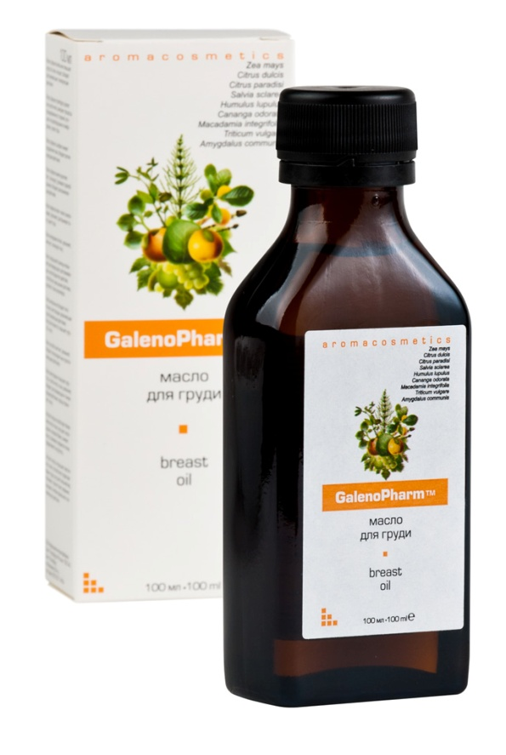
Серия «AROMACOSMETICS»
Масла для тела: Масло для груди
Масло для груди серии «AROMACOSMETICS» предназначено для повышения упругости и эластичности кожи груди. Обладает подтягивающим эффектом, заметно улучшает внешний вид и форму, питает, тонизирует и замедляет процессы возрастных изменений. Может быть рекомендовано для восстановления кожи груди по окончании периода кормления.
Действующие вещества: масло макадамии, масло зародышей пшеницы, масло миндальное, масло жожоба, масло виноградное, эфирные масла апельсина, грейпфрута, шалфея, хмеля, иланг-иланга, токоферола ацетат, экстракты хвоща и капусты.
Применение: небольшое количество масла нанести на грудь, массировать легкими круговыми движениями по направлению от основания груди к соску – для нижних долей и по направлению от соска к основанию груди – для верхних долей. Для достижения наилучшего результата рекомендуется ежедневное применение.

Slide 17
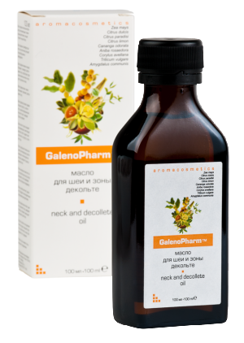
Серия «AROMACOSMETICS»
Масла для тела: Масло для шеи и зоны декольте
Масло для шеи и зоны декольте серии «AROMACOSMETICS» предназначено для ухода за тонкой и чувствительной кожей шеи и зоны декольте. Увлажняет, разглаживает, повышает упругость и эластичность, предупреждает процессы преждевременного старения. Обладает подтягивающим эффектом, заметно улучшает внешний вид кожи, предохраняет от высыхания и обветривания. Рекомендуется так же в качестве массажного масла для этой области.
Действующие вещества: масло лесного ореха, масло зародышей пшеницы, масло миндальное, масло жожоба, масло абрикосовое, эфирные масла апельсина, грейпфрута, лимона, иланг-иланга, розового дерева, токоферола ацетат, экстракты розы и зеленого чая.
Применение: небольшое количество масла нанести на ладонь, массировать легкими круговыми движениями по направлению снизу вверх и от центра к плечам. Для достижения наилучшего результата рекомендуется ежедневное применение.

Slide 18
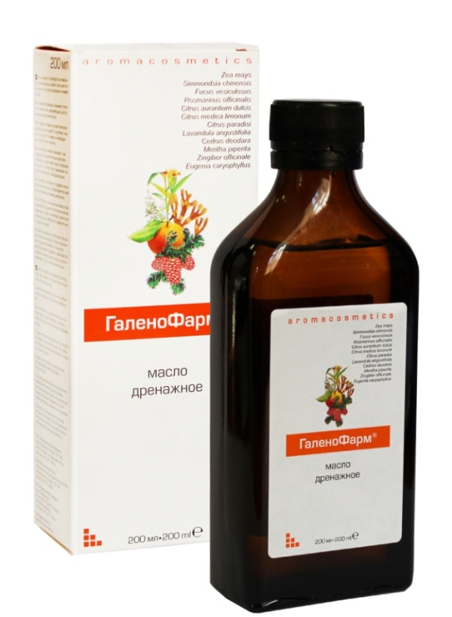
Серия «AROMACOSMETICS»
Масла для тела: Масло дренажное
Вследствие нарушения свободного оттока жидкости из кожи, например при целлюлите, может наблюдаться отечность, снижение эластичности, изменение цвета и температуры кожи. Застойные явления ведут к дефициту кислорода и питательных веществ в коже, что, в свою очередь, способствует дальнейшему развитию целлюлита.
Масло дренажное серии «AROMACOSMETICS» улучшает дренаж жидкости в кожных покровах, обладает подтягивающим и тонизирующим действием, восстанавливает упругость и эластичность кожи, способствует коррекции контура фигуры, придает силуэту подтянутость и стройность.
Действующие вещества: масло жожоба, масло виноградной косточки, эфирные масла апельсина, грейпфрута, лимона, лаванды, кедра, имбиря, гвоздичного дерева, мяты, токоферола ацетат, экстракты фукуса и розмарина.
Применение: небольшое количество масла нанести на ладонь, массировать круговыми движениями, начиная с голени и постепенно передвигаясь вверх к области живота. Для достижения наилучшего результата рекомендуется регулярное применение.

Slide 19
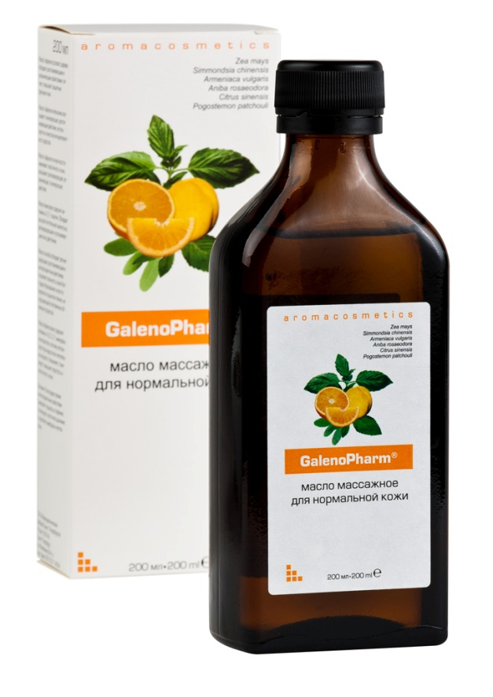
Серия «AROMACOSMETICS»
Масла для тела: Масло массажное для нормальной кожи
Масло массажное для нормальной кожи серии «AROMACOSMETICS» предназначено для проведения массажа различных областей тела. Идеально подобранный комплекс эфирных масел оказывает благоприятное влияние на состояние кожи, дополнительно увлажняет, повышает тонус и эластичность. Комплекс базисных масел в сочетании с витамином Е насыщают кожу полезными веществами, питают, стимулируют клеточное дыхание и защищают клетки от действия неблагоприятных факторов внешней среды.
Действующие вещества: масло жожоба, масло абрикосовое, масло эфирное розового дерева, масло эфирное апельсина, эфирное масло пачули, токоферола ацетат.
Применение: небольшое количество масла нанести на ладонь, массировать круговыми движениями по направлению от стоп к животу и от кистей рук к плечам, при массаже области живота – круговыми движениями по часовой стрелке. Для достижения наилучшего результата рекомендуется регулярное применение.

Slide 20
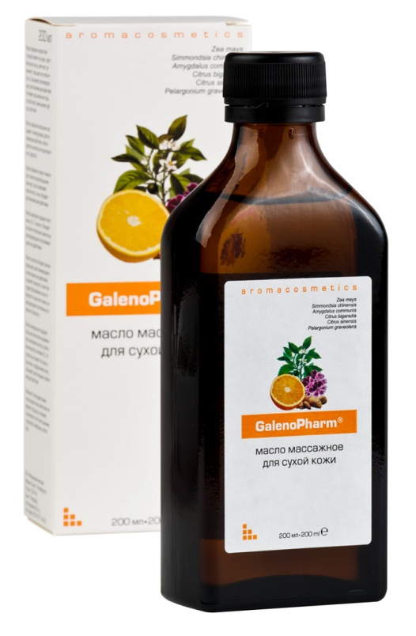
Серия «AROMACOSMETICS»
Масла для тела: Масло массажное для сухой кожи
Масло массажное для сухой кожи серии «AROMACOSMETICS» представляет собой тщательно составленную композицию на основе натуральных базисных и эфирных масел и предназначено для массажа и ежедневного ухода за сухой кожей лица и тела. Комплекс жирных и ароматических масел поддерживает баланс влажности, обеспечивая длительное увлажнение, тонизирует, способствует повышению упругости и эластичности кожи. Массаж способствует более активному проникновению натуральных компонентов в глубокие слои кожи и оказывает общее положительное влияние на ее состояние.
Действующие вещества: масло жожоба, масло миндальное, масло эфирное нероли, масло эфирное апельсина, масло эфирное герани, токоферола ацетат.
Применение: небольшое количество масла нанести на ладонь., массировать круговыми движениями по направлению от стоп к животу и от кистей рук к плечам, при массаже области живота – круговыми движениями по часовой стрелке. Для достижения наилучшего результата рекомендуется регулярное применение.

Slide 21
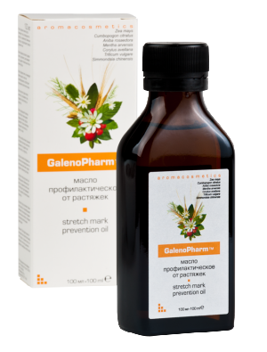
Серия «AROMACOSMETICS»
Масла для тела: Масло профилактическое от растяжек
Масло профилактическое от растяжек серии «AROMACOSMETICS» предназначено для профилактики растяжек при быстрых изменениях в весе (во время беременности, в подростковом возрасте и т.д.). Входящие в состав компоненты питают, укрепляют и тонизируют кожу, способствуют увеличению эластичности и таким образом повышают устойчивость кожи к появлению растяжек.
Действующие вещества: масло лесного ореха, масло зародышей пшеницы, масло жожоба, экстракты хвоща, иглицы и манжетки, токоферола ацетат, масло эфирное розового дерева, масло эфирное мяты, масло эфирное лемонграсса.
Применение: наносить легкими круговыми движениями на область живота, бедер, ягодиц 2 раза в день.

Slide 22
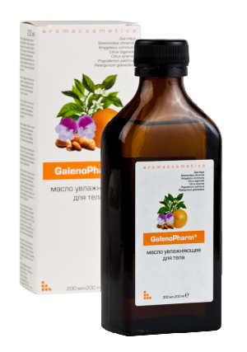
Серия «AROMACOSMETICS»
Масла для тела: Масло увлажняющее для тела
Масло увлажняющее для тела серии «AROMACOSMETICS» представляет собой тщательно составленную композицию на основе натуральных базисных и эфирных масел и предназначено для ежедневного ухода, питания и увлажнения кожи. Комплекс базисных и ароматических масел смягчает кожу, способствует сохранению ее естественной влаги. Нанесение масла на влажную кожу после принятия ванны или душа способствует лучшему увлажнению кожи. Повышает упругость, эластичность, тонизирует, уменьшает шелушение. Обладает регенерирующим, разглаживающим, антиоксидантным действиями. Препятствует преждевременному старению кожи.
Действующие вещества: масло жожоба, масло миндальное, масло эфирное нероли, масло эфирное апельсина, масло эфирное пачули, масло эфирное герани, токоферола ацетат.
Применение: небольшое количество масла нанести на ладонь, массировать круговыми движениями по направлению от стоп к животу и от кистей рук к плечам, при массаже области живота – круговыми движениями по часовой стрелке. Для достижения наилучшего результата рекомендуется курсовое применение.

Slide 23
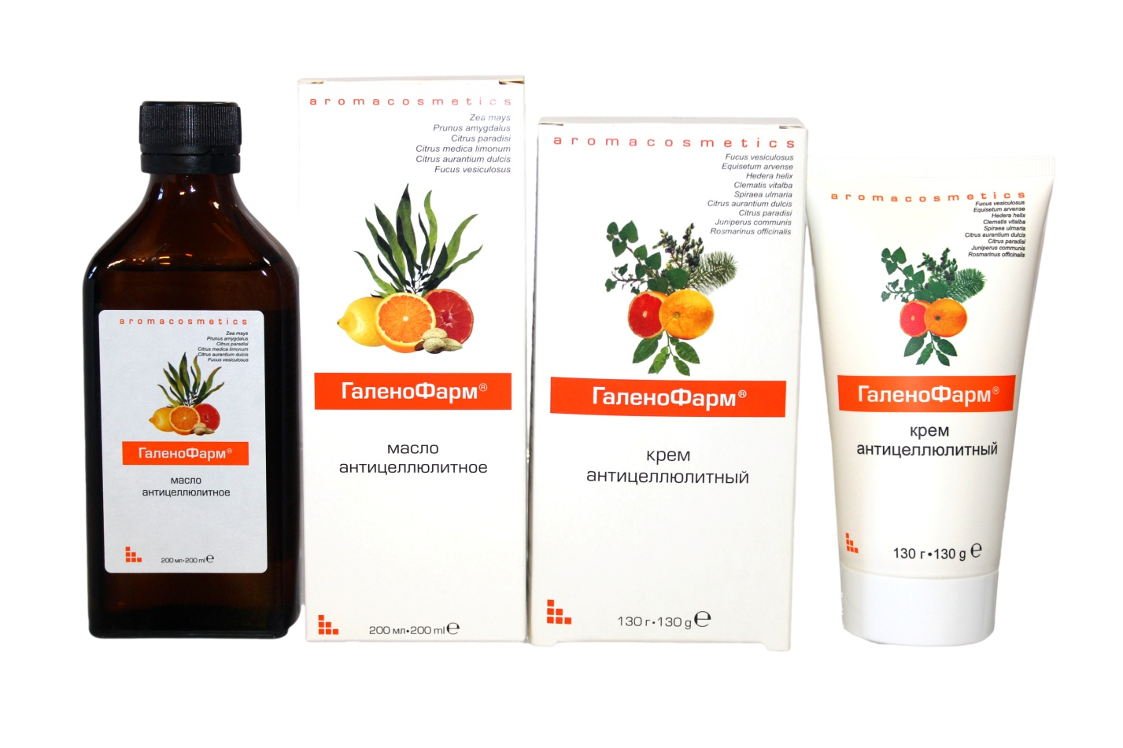
Серия «AROMACOSMETICS»
Антицеллюлитная линия
Антицеллюлитная линия предназначена для массажа и интенсивного ухода за участками тела, склонными к образованию целлюлита. Регулярное использование масла и крема уменьшает жировые отложения, улучшает кровообращение, разглаживает, повышает упругость и эластичность кожи. Натуральные компоненты, входящие в состав линии, обеспечивают видимый результат на длительное время.

Slide 24
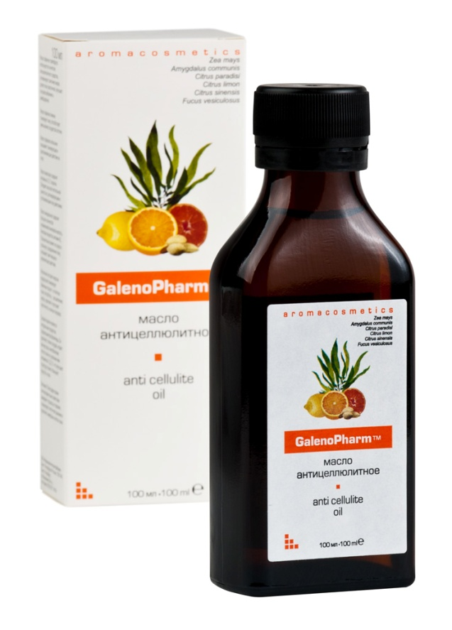
Серия «AROMACOSMETICS»
Антицеллюлитная линия: Масло антицеллюлитное
Масло антицеллюлитное серии «AROMACOSMETICS» способствует профилактике и устранению эффекта «апельсиновой корки». Входящие в состав экстракт морских водорослей и эфирное масло грейпфрута способствует расщеплению жиров, улучшению кровоснабжения и стимуляции обменных процессов в коже, укрепляет стенки сосудов, тонизирует и выравнивает кожу. Эфирные и базисные масла дополнительно питают, увлажняют и разглаживают кожу.
Действующие вещества: масло миндальное, экстракт морских водорослей, масло эфирное апельсина, масло эфирное грейпфрута, масло эфирное лимона, токоферола ацетат.
Применение: масло предназначено для проведение антицеллюлитного массажа. Небольшое количество втирать массажными движениями в кожу проблемных зон. Использование масла желательно сочетать с регулярными физическими упражнениями, диетой, сауной, а также с применением крема антицеллюлитного серии «AROMACOSMETICS».

Slide 25
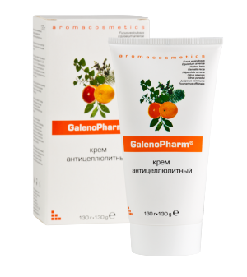
Серия «AROMACOSMETICS»
Антицеллюлитная линия: Крем антицеллюлитный
Крем антицеллюлитный серии «AROMACOSMETICS» предназначен для ухода за телом с целью уменьшения нежелательных жировых отложений и эффекта «апельсиновой корки». Входящий в состав кофеин активизирует жировой и водный обмен, ускоряет процесс выведения жира из клеток. Масляный экстракт морских водорослей стимулирует обменные процессы в клетках кожи, способствует расщеплению жиров, укрепляет и улучшает эластичность кожных покровов. Эфирные масла активизирует сжигание жиров, улучшают кровоснабжение кожи, обладают тонизирующим, дезинфицирующим действиями.
Действующие вещества: кофеин, экстракты фукуса, хвоща, ломоноса, плюща, лобазника, пантенол, масло эфирное апельсина, масло эфирное грейпфрута, масло эфирное можевельника, масло эфирное розмарина.
Применение: небольшое количество втирать массажными движениями в кожу проблемных зон 1 – 2 раза в сутки. Использование крема желательно сочетать с регулярными физическими упражнениями, диетой, сауной, а также с применением масла антицеллюлитного серии «AROMACOSMETICS» для проведения массажа.

Slide 26
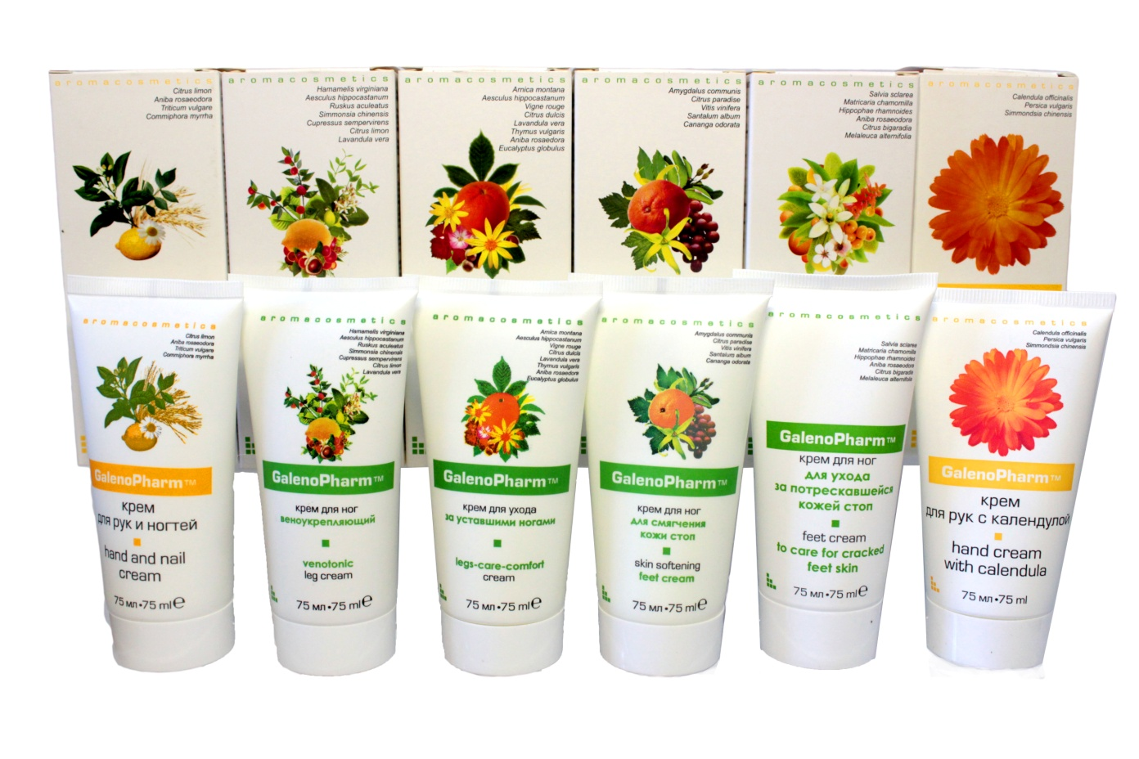
Серия «AROMACOSMETICS»
Кремы для тела
Кремы для тела предназначены для комплексного ухода за кожей рук и ног. В основу кремов входят эфирные и базисные масла и растительные экстракты, которые благотворно воздействуют на кожу, придавая ей здоровый, ухоженный вид.

Slide 27
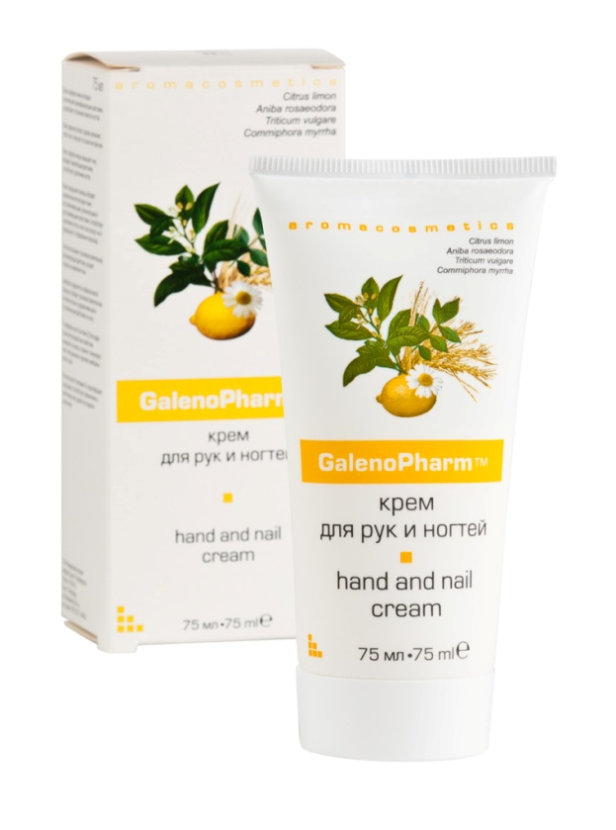
Серия «AROMACOSMETICS»
Кремы для тела: Крем для рук и ногтей
Благодаря содержанию натуральных эфирных и базисных масел, витаминов А и Е крем для рук и ногтей серии «AROMACOSMETICS» обладает заживляющим действием, прекрасно смягчает, увлажняет, питает кожу рук и кожу вокруг ногтей, повышает ее защитные функции, предотвращает появление заусенцев, стимулирует обновление клеток эпидермиса и работу клеток ростковой зоны ногтей. Укрепляет ногтевую пластину, предотвращает ее истончение и ломкость.
Действующие вещества: пантенол, эфирное масло лимона, бисаболол, эфирное масло розового дерева, аллантоин, токоферола ацетат, ретинола ацетат, масло зародышей пшеницы, эфирное масло мирры.
Применение: нанести небольшое количество крема на чистую и сухую кожу рук и ногти, втирать массирующими движениями до полного впитывания.

Slide 28
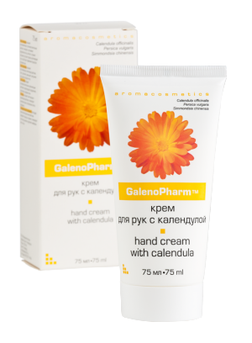
Серия «AROMACOSMETICS»
Кремы для тела: Крем для рук с календулой
Крем для рук с календулой серии «AROMACOSMETICS» предназначен для ухода за сухой, поврежденной и воспаленной кожей рук. Входящие в состав компоненты оказывают выраженное регенерирующее действие, способствуют заживлению трещин и мелких повреждений кожи. Экстракт и масло календулы обладают противовоспалительным действием, способствуют устранению раздражения и воспаления. Масло макадамии дополнительно питает, увлажняет и смягчает кожу рук.
Действующие вещества: масло жожоба, масло макадамии, пантенол, фитоконцентрол календулы, масло авокадо, аллантоин, бисаболол, масло календулы, токоферола ацетат.
Применение: наносить тонким слоем на чистую и сухую кожу, втирать массирующими движениями до полного впитывания.

Slide 29
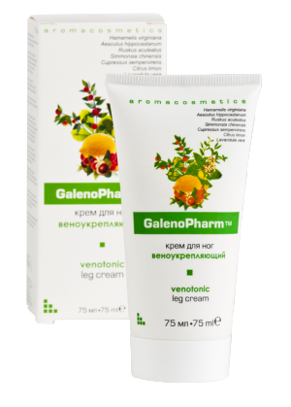
Серия «AROMACOSMETICS»
Кремы для тела: Крем для ног веноукрепляющий
Крем для ног веноукрепляющий серии «AROMACOSMETICS» предназначен для улучшения сосудистого тонуса ног, укрепления стенок капилляров и нормализации кровообращения. Способствует уменьшению сосудистого рисунка на коже, помогает снять отеки и чувство усталости, возникающие при длительных нагрузках на ноги.
Оказывает венотонизирующее, противовоспалительное и антисептическое действие, смягчает и увлажняет кожу.
Действующие вещества: экстракт гамамелиса, экстракт каштана конского, экстракт иглицы, масло жожоба, пантенол, ментол, эфирное масло кипариса, эфирное масло лаванды, эфирное масло лимона, бисаболол, аллантоин.
Применение: нанести крем на чистую и сухую кожу ног, втирать легкими массирующими движениями снизу вверх.
Рекомендуемый курс применения не менее одного месяца.

Slide 30
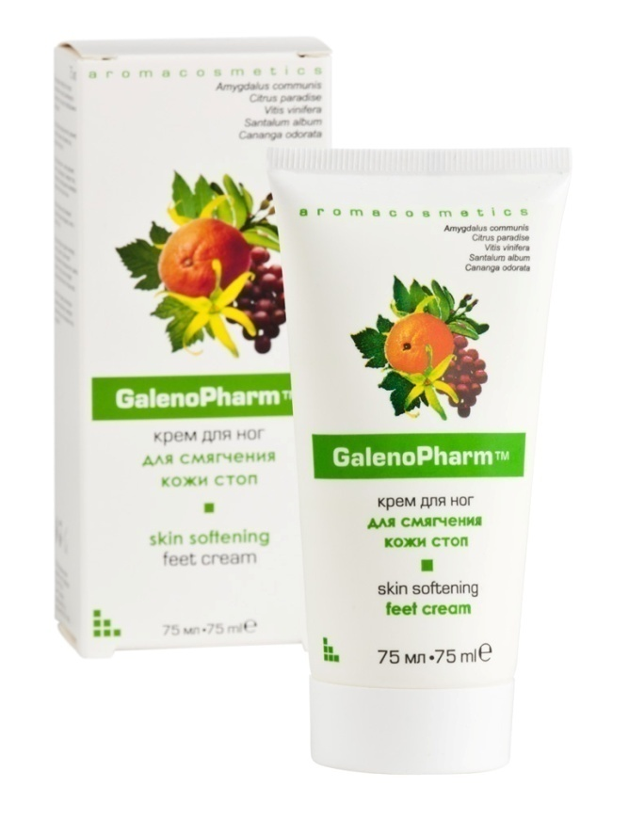
Серия «AROMACOSMETICS»
Кремы для тела: Крем для смягчения кожи стоп
Крем для смягчения кожи стоп серии «AROMACOSMETICS» предназначен для интенсивного ухода за сухой и загрубевшей кожей стоп. Благодаря содержанию натуральных жирных и эфирных масел, обладающих выраженным смягчающим и увлажняющим действиями, крем восстанавливает эластичность кожи и предотвращает потерю клетками естественной влаги. Стимулирует процессы регенерации и возвращает коже здоровый вид.
Действующие вещества: масло миндальное, эфирное масло грейпфрута, масло виноградное, эфирное масло сандала, эфирное масло иланг – иланга, аллантоин.
Применение: нанести небольшое количество крема на чистую и сухую кожу стоп, массирующими движениями втирать до полного впитывания.

Slide 31
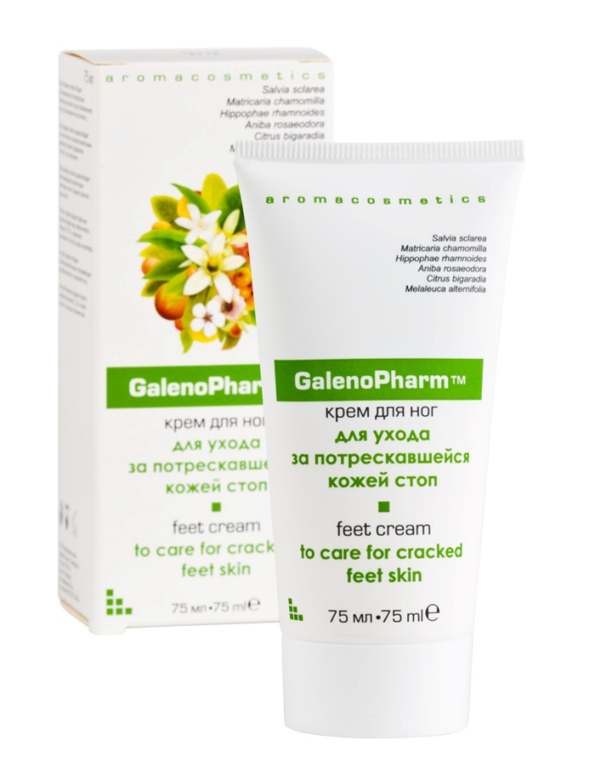
Серия «AROMACOSMETICS»
Кремы для тела: Крем для ухода за потрескавшейся кожей стоп
Благодаря присутствию натуральных экстрактов шалфея, ромашки, облепихового масла и комплекса эфирных масел Крем для ухода за потрескавшейся кожей стоп серии «AROMACOSMETICS» обладает противовоспалительным, заживляющим, успокаивающим действиями, бережно ухаживает за кожей стоп, питает, возвращает ей мягкость и эластичность, способствует заживлению мелких трещин.
Действующие вещества: экстракт шалфея, экстракт ромашки, масло облепиховое, пантенол, эфирное масло розового дерева, эфирное масло нероли, эфирное масло чайного дерева, бисаболол.
Применение: нанести небольшое количество крема на чистую и сухую кожу стоп, массирующими движениями втирать до полного впитывания.

Slide 32
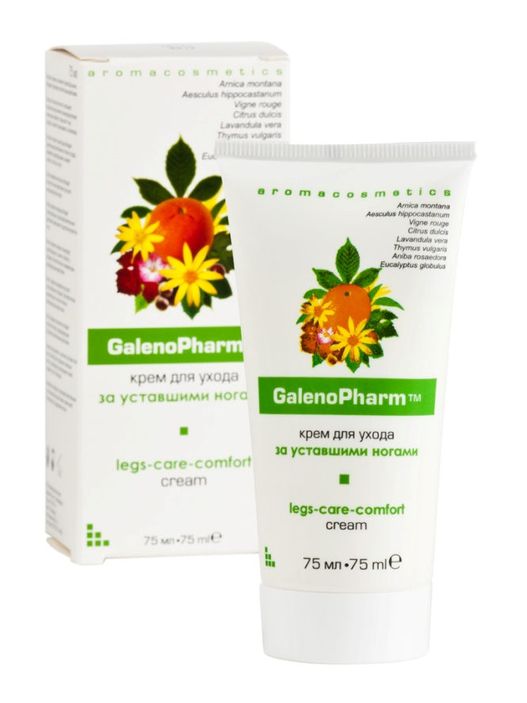
Серия «AROMACOSMETICS»
Кремы для тела: Крем для ухода за уставшими ногами
.
Крем для ухода за уставшими ногами серии «AROMACOSMETICS» способствует снятию чувства усталости в ногах после длительных нагрузок, улучшает кровообращение, оказывает противоотечное, противовоспалительное и дезодорирующее действия. Входящие в состав крема компоненты улучшают сосудистый тонус ног, укрепляют стенки капилляров и способствуют нормализации кровообращения.
Действующие вещества: экстракт каштана конского, экстракт арники, экстракт красного винограда, эфирное масло апельсина, бисаболол, аллантоин, ментол, эфирное масло лаванды, эфирное масло тимьяна, эфирное масло розмарина, эфирное масло эвкалипта.
Применение: нанести крем на чистую и сухую кожу ног, втирать легкими массирующими движениями снизу вверх.
Рекомендуемый курс применения не менее одного месяца.

Slide 33
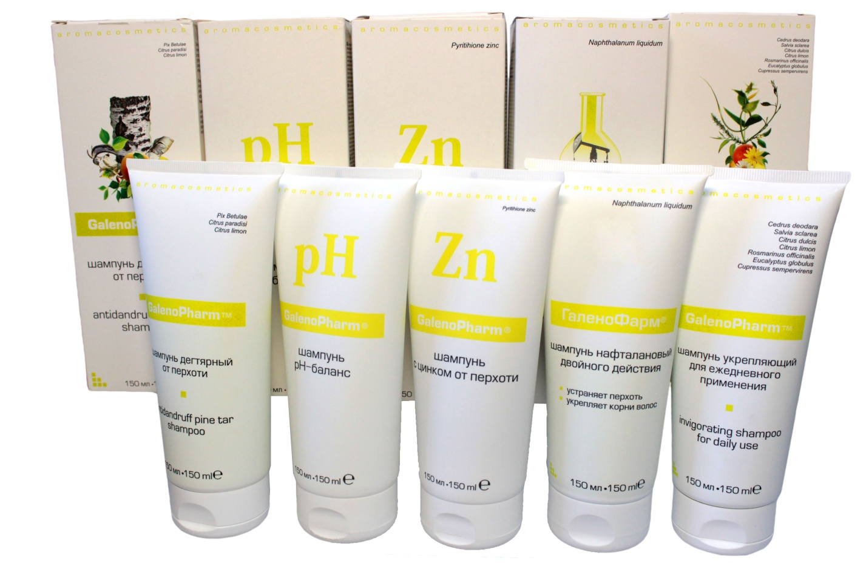
Серия «AROMACOSMETICS»
Средства по уходу за волосами
Эфирные масла и растительные экстракты, входящие в состав шампуней и бальзама-кондиционера, бережно ухаживают за волосами, придают им блеск, нормализуют кровоснабжение корней, стимулируя рост здоровых волос.

Slide 34
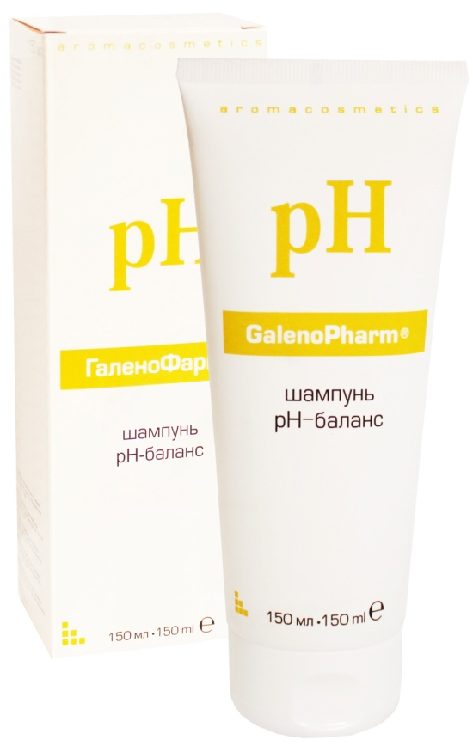
Серия «AROMACOSMETICS»
Средства по уходу за волосами: Шампунь рН-баланс
Шампунь рН-баланс серии «AROMACOSMETICS» идеально подходит для всех типов волос, в том числе поврежденных, и при регулярном использовании поддерживает нормальный уровень кислотности (рН 5-6) кожи головы, успокаивает раздражение и зуд, защищает кожу от влияния неблагоприятных факторов внешней среды, придает волосам естественный блеск и мягкость, делает их послушными.
Не содержит красителей.
Применение: нанести на смоченные водой волосы умеренное количество шампуня и тщательно растереть, ополоснуть водой, повторно нанести небольшое количество шампуня на волосы, растереть и оставить на 2-3 минуты слегка массируя кожу головы, затем промыть волосы.

Slide 35
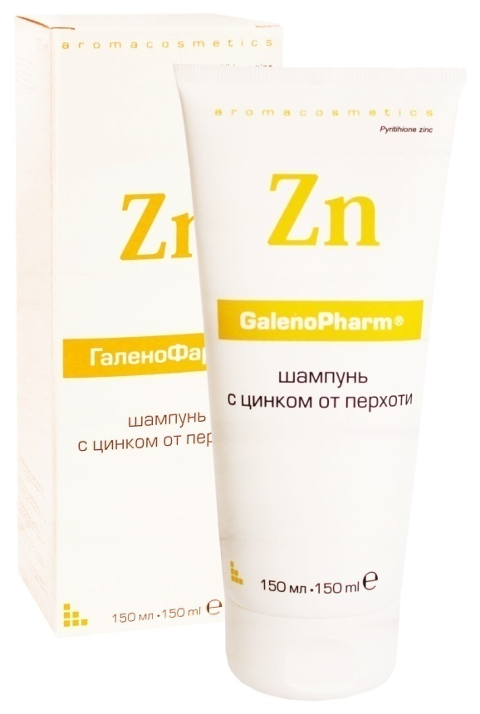
Серия «AROMACOSMETICS»
Средства по уходу за волосами: Шампунь с цинком от перхоти
Шампунь с цинком от перхоти серии «AROMACOSMETICS» предназначен для устранения перхоти и профилактики ее появления. Нормализует микрофлору кожи головы и работу сальных желез, содержит компоненты, бережно очищающие кожу от ороговевших частичек. Особенно рекомендуется для ухода за сухими и поврежденными волосами.
Применение: нанести на смоченные водой волосы умеренное количество шампуня и тщательно растереть, ополоснуть водой, повторно нанести небольшое количество шампуня на волосы, растереть и оставить на 4-5 минут, слегка массируя кожу головы, затем промыть волосы.

Slide 36
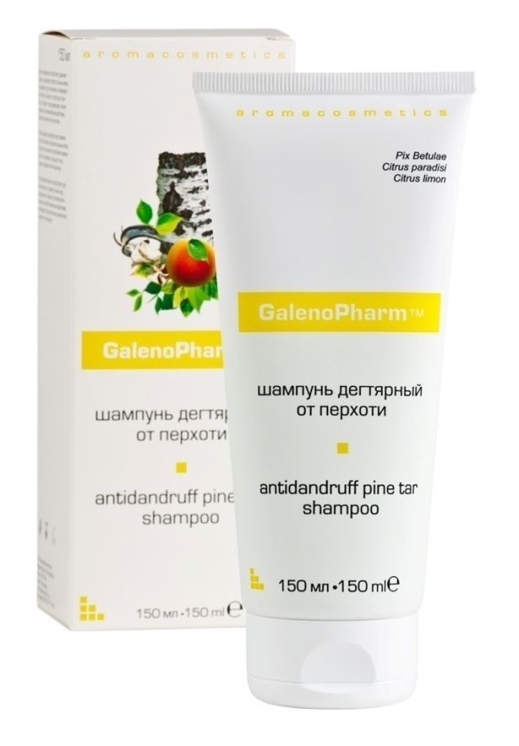
Серия «AROMACOSMETICS»
Средства по уходу за волосами: Шампунь дегтярный от перхоти
Входящий в состав шампуня березовый деготь способствует удалению перхоти, нормализует работу сальных желез, успокаивает зуд, раздражение, помогает снять явления воспаления кожи головы, оказывает подсушивающее, тонизирующее и противомикробное действия. Эфирные масла грейпфрута и лимона повышают тонус, придают волосам блестящий вид, нормализуют кровоснабжение корней, стимулируя рост здоровых волос.
Применение: нанести на смоченные водой волосы умеренное количество шампуня и тщательно растереть, ополоснуть водой, повторно нанести небольшое количество шампуня на волосы, растереть и оставить на 4-5 минут, слегка массируя кожу головы, затем промыть волосы.

Slide 37
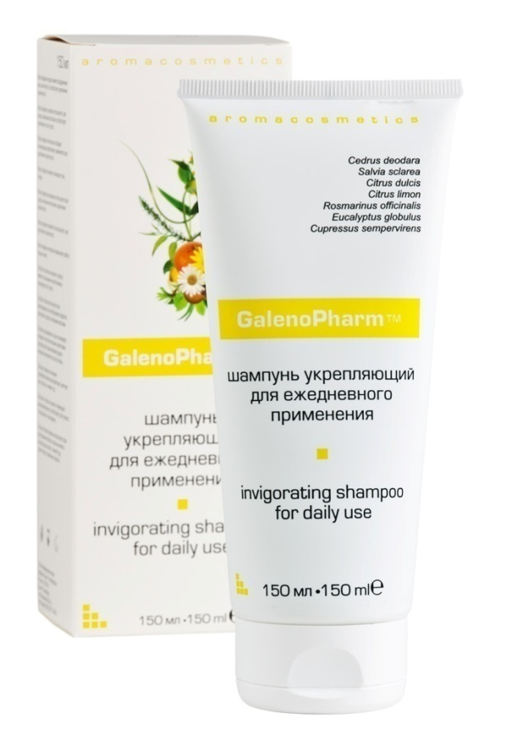
Серия «AROMACOSMETICS»
Средства по уходу за волосами: Шампунь укрепляющий для ежедневного применения
Шампунь укрепляющий серии «AROMACOSMETICS» идеально сбалансирован и предназначен для ежедневного применения при любым типе волос. Содержит широкий спектр эфирных масел и растительных экстрактов. Бережно ухаживает за волосами, питает, делает их послушными, придает объем и блеск. Входящие в состав компоненты укрепляют корни, стимулируют рост волос и сокращают их выпадение.
Применение: нанести на смоченные водой волосы умеренное количество шампуня и тщательно растереть, ополоснуть водой, повторно нанести небольшое количество шампуня на волосы, растереть и оставить на 4-5 минут, слегка массируя кожу головы, затем промыть волосы.

Slide 38
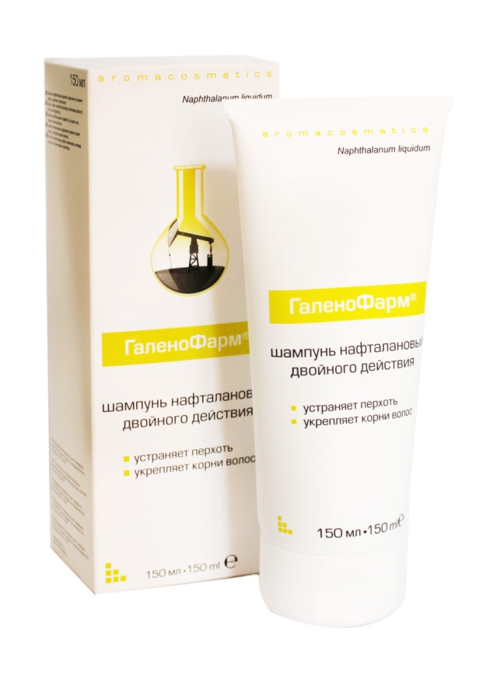
Серия «AROMACOSMETICS»
Средства по уходу за волосами: Шампунь нафталановый двойного действия
Шампунь нафталановый серии «AROMACOSMETICS» обладает двойным действием и предназначен для профилактики и устранения любого вида перхоти, уменьшает зуд и шелушение, одновременно благоприятно воздействует на волосы и кожу головы, укрепляет корни, способствует росту блестящих, здоровых волос, предотвращает их выпадение.
Применение: нанести на смоченные водой волосы умеренное количество шампуня и тщательно растереть, ополоснуть водой, повторно нанести небольшое количество шампуня на волосы, растереть и оставить на 4-5 минут, слегка массируя кожу головы, затем промыть волосы.

Slide 39
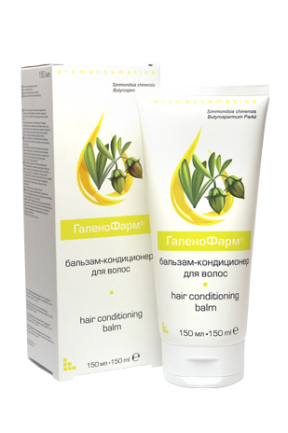
Серия «AROMACOSMETICS»
Средства по уходу за волосами: Бальзам-кондиционер
В состав бальзама-кондиционера серии «AROMACOSMETICS» входят активные ингредиенты , которые интенсивно восстанавливают и сохраняют природную структуру волос, придают волосам здоровый вид и живой блеск. Благодаря входящему в состав витамину Е, бальзам-кондиционер обладает антиоксидантными и защитными свойствами. Масла ши и жожоба активно питают и увлажняют, сглаживая поверхность волоса по всей длине, упрощают процесс расчесывания. Результат: гладкие, блестящие, здоровые волосы.
Применение: нанесите бальзам-кондиционер на влажные вымытые волосы, распределите равномерно по всей длине, избегая прикорневой зоны.

Slide 40
КОНТАКТЫ
ОАО «Фармацевтическая фабрика Санкт-Петербурга» 191144, Санкт-Петербург, ул. Моисеенко, д. 24а.
Департамент маркетинга: тел./факс +7 (812) 327-82-87
Департамент продаж: тел./факс +7 (812) 275-66-16, 271-31-65
Корпоративный сайт: www.galenopharm.ru
Фирменный интернет-магазин: www.GPhshop.ru

